Slide 2
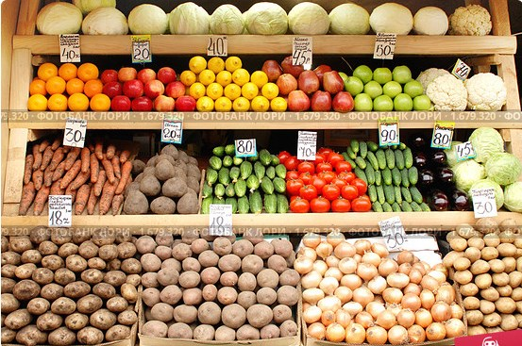

Slide 4
Приходи сегодня вечером с мечом, сыграем.

